Slide 1
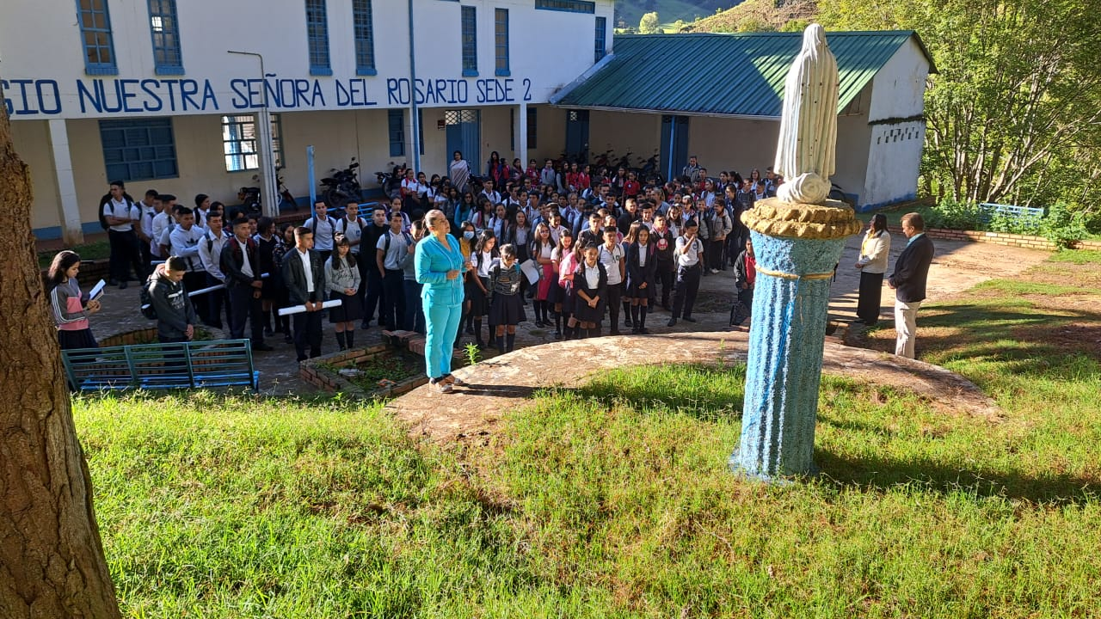
V Semanas de Desarrollo Institucional.
(10 hasta 16 de Octubre)
2022
CIRCULAR SED N° 223

Slide 2
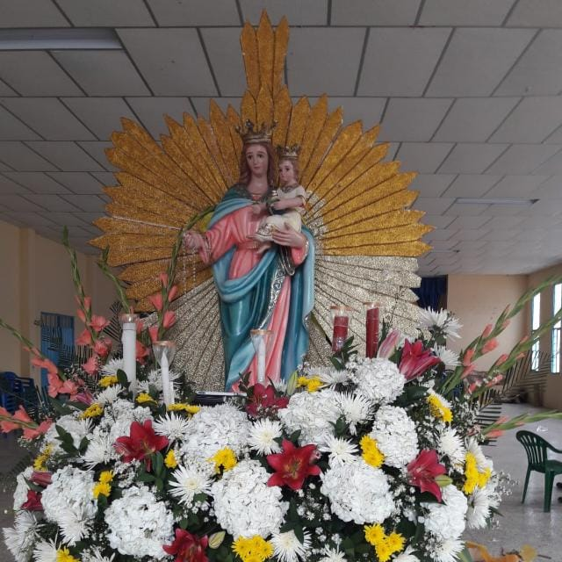
AGENDA
Lunes 10 de Octubre de 2022
Saludo y Oración.
Horarios de trabajo V SDI.
Lectura Circular SED N° 223.
Direccionamiento Institucional.
Campo de intervenciones.
Marcha Final.
CIRCULAR SED N° 223

Slide 3
AGENDA
Martes 11 de Octubre de 2022
Saludo y Oración.
Política Pública de Evaluar para avanzar.
Pasos para descargar de la plataforma Evaluar para avanzar los resultados de las áreas.
Plan de Fortalecimiento Académico y Pedagógico: PFAP. Saber311 (icfes.gov.co)
Marcha Final.
CIRCULAR SED N° 223

Slide 4
AGENDA
Miércoles 12 de Octubre de 2022
Saludo y Oración.
Organización de las carpetas y archivos pertinentes de la Comunidad Virtual Enjambre.
Evaluación de desempeño laboral de Docentes y Directivos Docentes Decreto Ley 1278.
Marcha Final.
CIRCULAR SED N° 223

Slide 5
AGENDA
Jueves 13 de Octubre de 2022
Saludo y Oración.
Política Pública de Evaluar para avanzar.
Pasos para descargar de la plataforma Evaluar para avanzar los resultados de las áreas.
Plan de Fortalecimiento Académico y Pedagógico: PFAP.
Marcha Final.
CIRCULAR SED N° 223

Slide 6
AGENDA
Viernes 14 de Octubre de 2022
Saludo y Oración.
Entrega de informes a Rectoría.
Envío de archivos a la SED.
Marcha Final.
Evaluar Para Avanzar 2022 Ingresar Plataforma - Bing video
CIRCULAR SED N° 223

